Slide 1
民 族 植 物 学９
四大農耕文化(1)
帝京大学薬学部 木下 武司

Slide 2
シラバス
１．序 論
２．種とは？ 植物の名前と分類
３．生物多様性と遺伝資源
４．植物相・植生と遷移／人の干渉との相関
５．人と共存する生態系里山／里山の民族植物学
６．日本文化・習俗と植物１
７．日本文化・習俗と植物２
８．先史時代と農耕文化の発生
９．根菜農耕文化／地中海農耕文化
10．サバンナ農耕文化
11．照葉樹林農耕文化（稲作）
12．新大陸農耕文化
13．栽培植物の起源と伝播
14．医薬シードの探索と民族植物学
15．総合討論

Slide 3
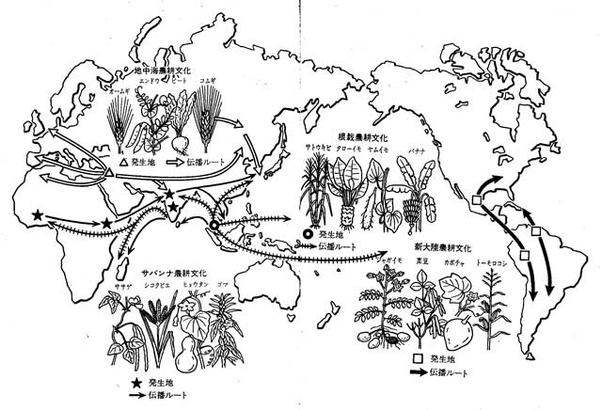
農耕文化の起源

Slide 4
世界の四大農耕文化
１．根菜農耕文化
芋（タロ、ヤム）、バナナ、サトウキビ
２．地中海農耕文化
小麦、大麦、豆（エンドウ）、蔬菜（大根）、油料（アブラナ）
３．サバンナ農耕文化
雑穀（シコクビエ、モロコシ）、豆（ササゲ）ゴマ
４．新大陸農耕文化
トウモロコシ、芋（ジャガイモ）、カボチャ、トマト

Slide 5
根菜農耕文化(1)
●バナナ、サトウキビの栽培化
熱帯雨林気候に最適化した農耕文化
高温多雨
芋類：タロ（サトイモ）、ヤム
豆、穀類を欠く
ブタ、ニワトリの家畜化
パンノキ：穀類の代用
油料：ココヤシ
炭水化物源：サトウキビ
キッチンガーデン農耕
多様な作物の裏庭栽培形態

Slide 6
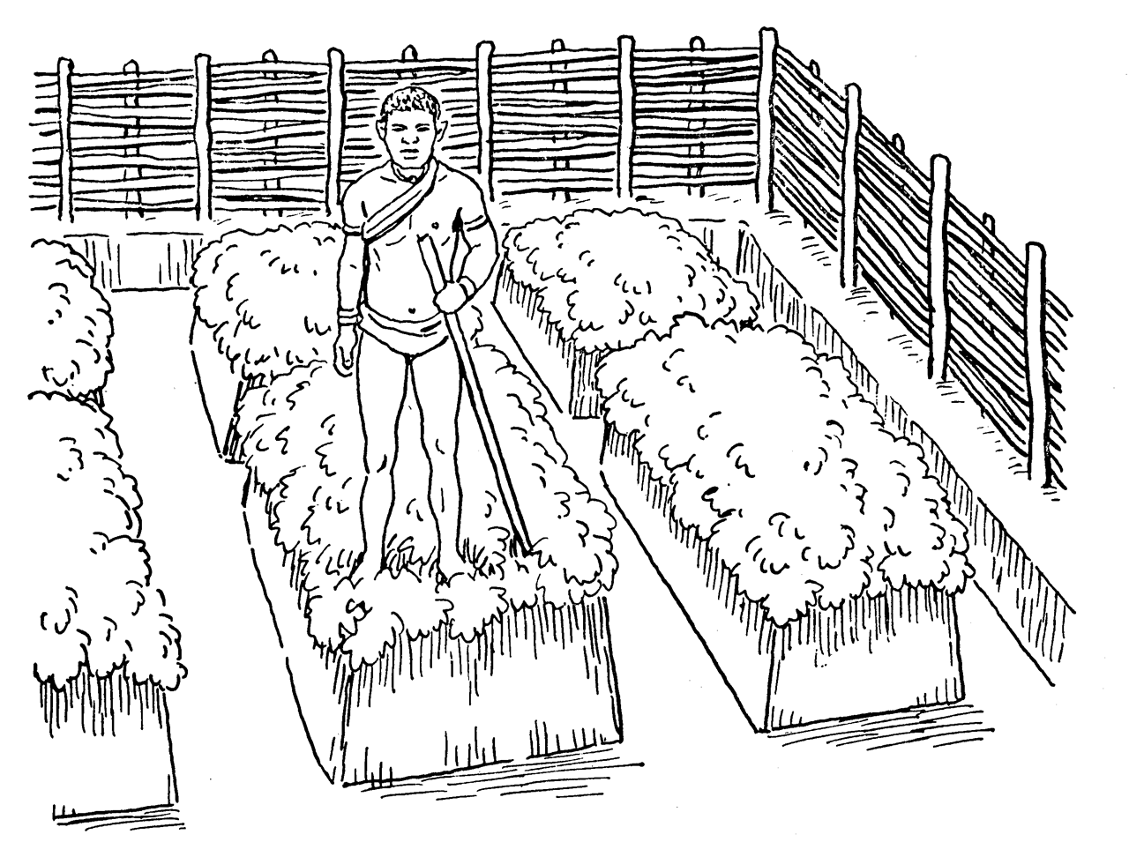
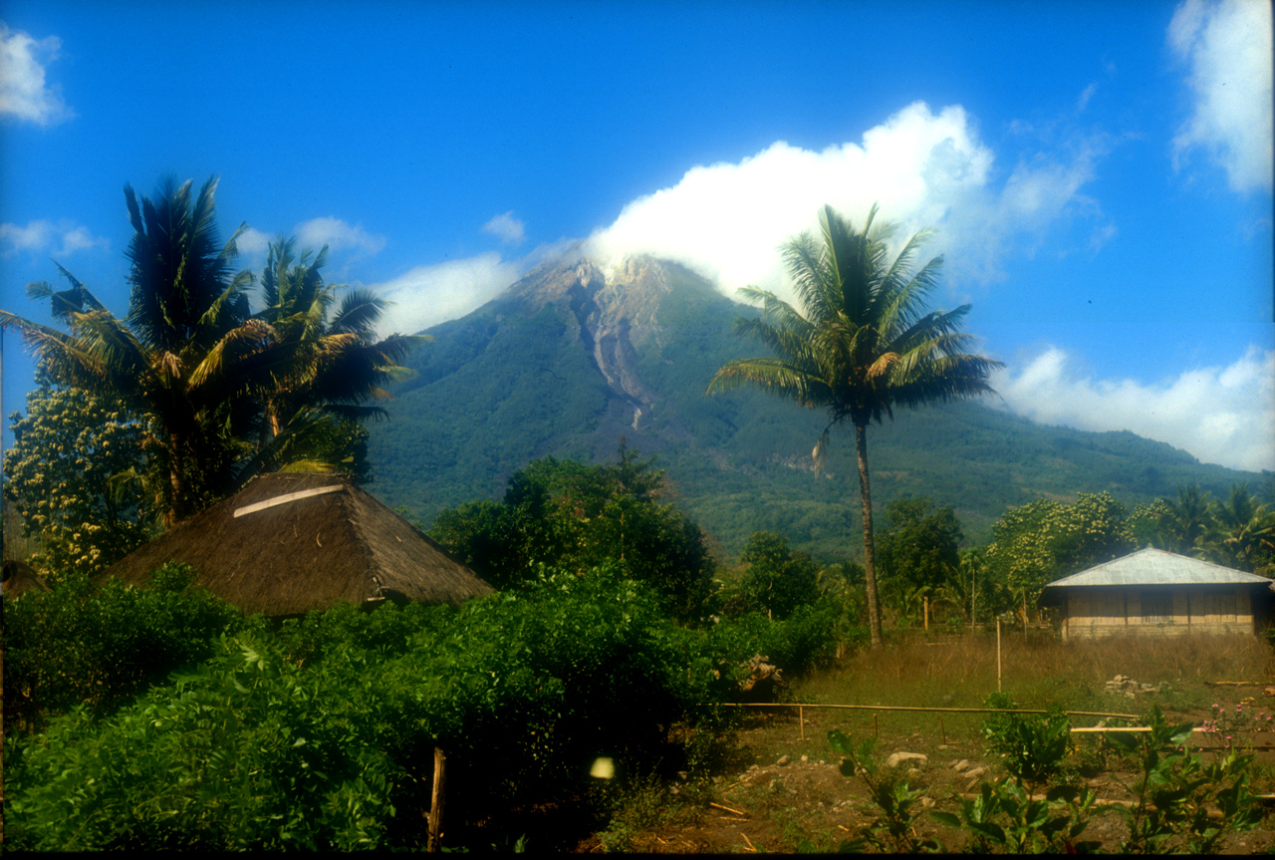
根菜農耕文化(2)
最古の農耕形態
キッチンガーデン
根菜農耕の農具は掘り棒一本！

Slide 7
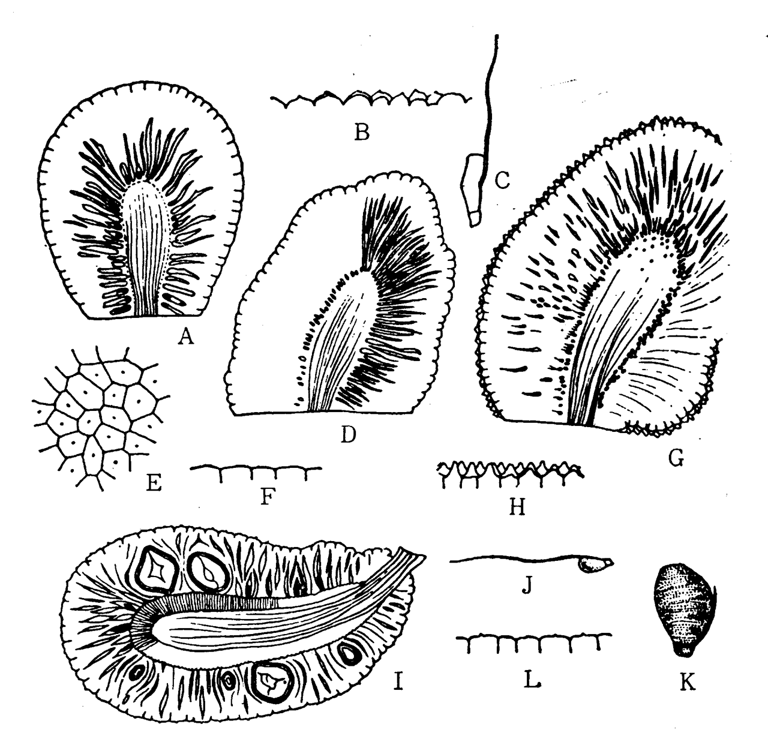
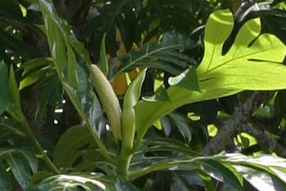
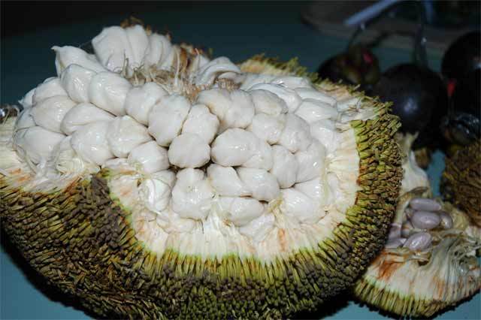
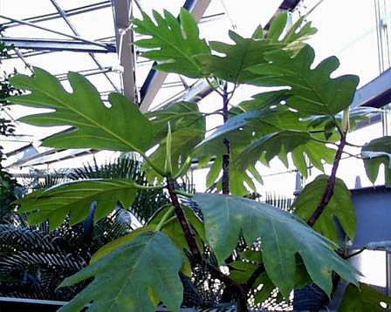
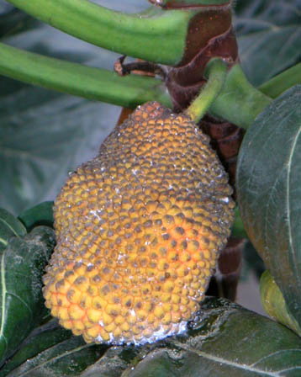
根菜農耕文化(3)
Artocarpus odorassimus
パンノキ
Artocarpus altilis

Slide 8
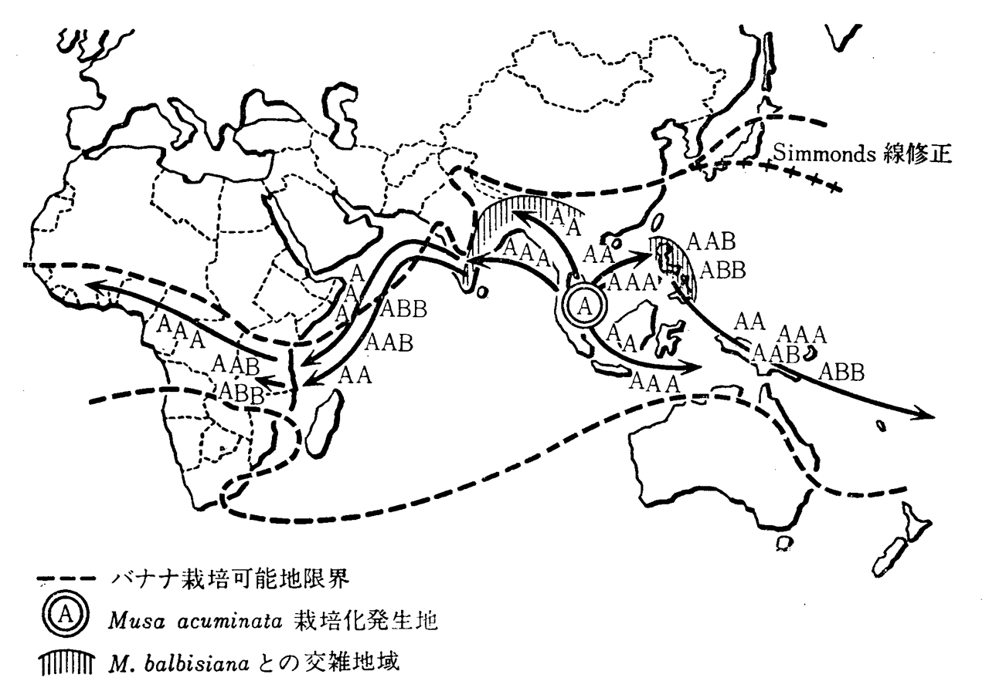
根菜農耕文化(4)
バナナの起源と伝播図

Slide 9
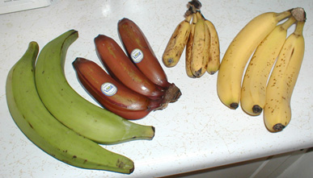
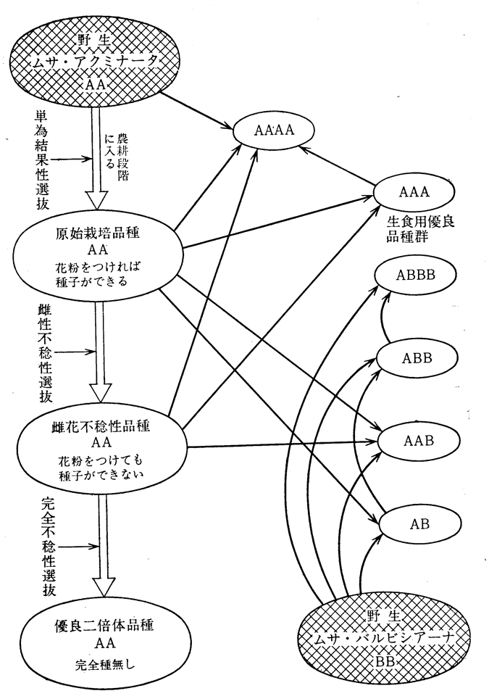
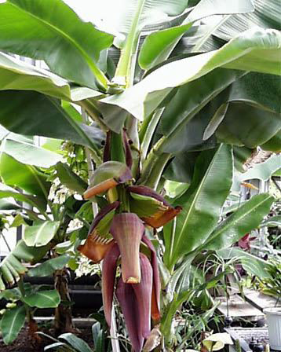
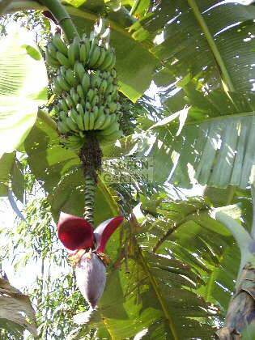
根菜農耕文化(5)
栽培バナナの起源と進化
Musa balbisinana
Musa acuminata

Slide 10
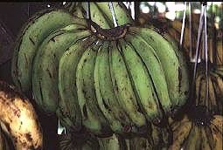
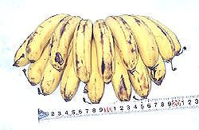
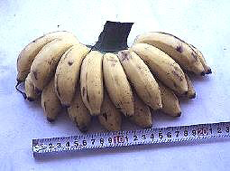
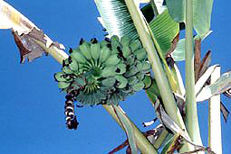
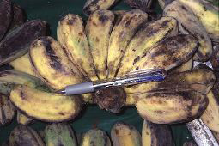
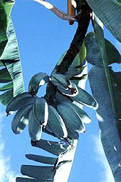
根菜農耕文化(6)
バナナの種類
Green banana
(AAA)
Lakatan
(AAA)
Latundan
(AAB)
Pitogo
(ABB)
Saba
(BBB)
Tiparot (ABBB)

Slide 11
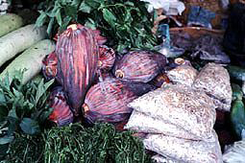
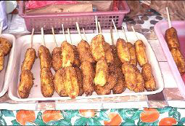
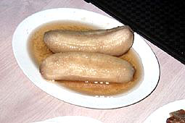
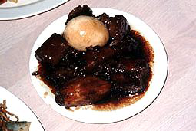
根菜農耕文化(7)
バナナの調理

Slide 12
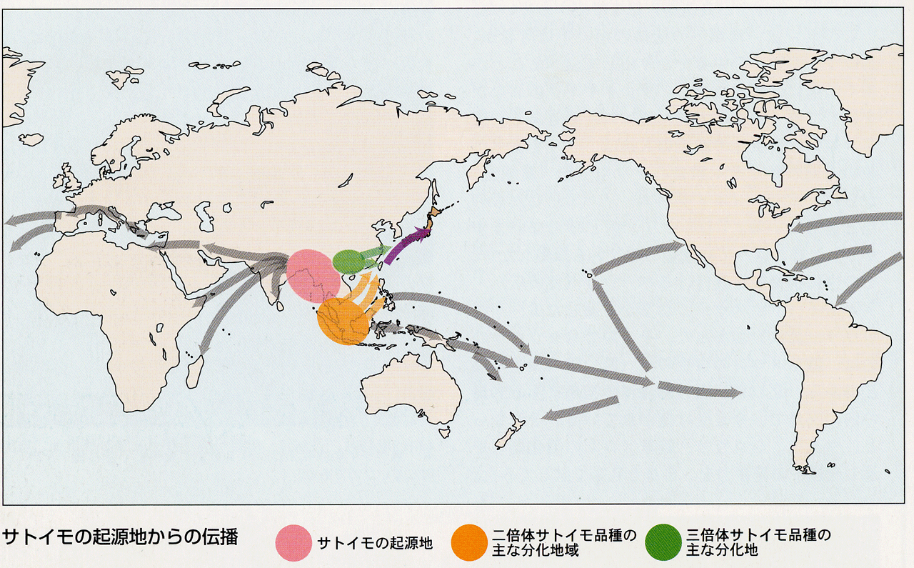
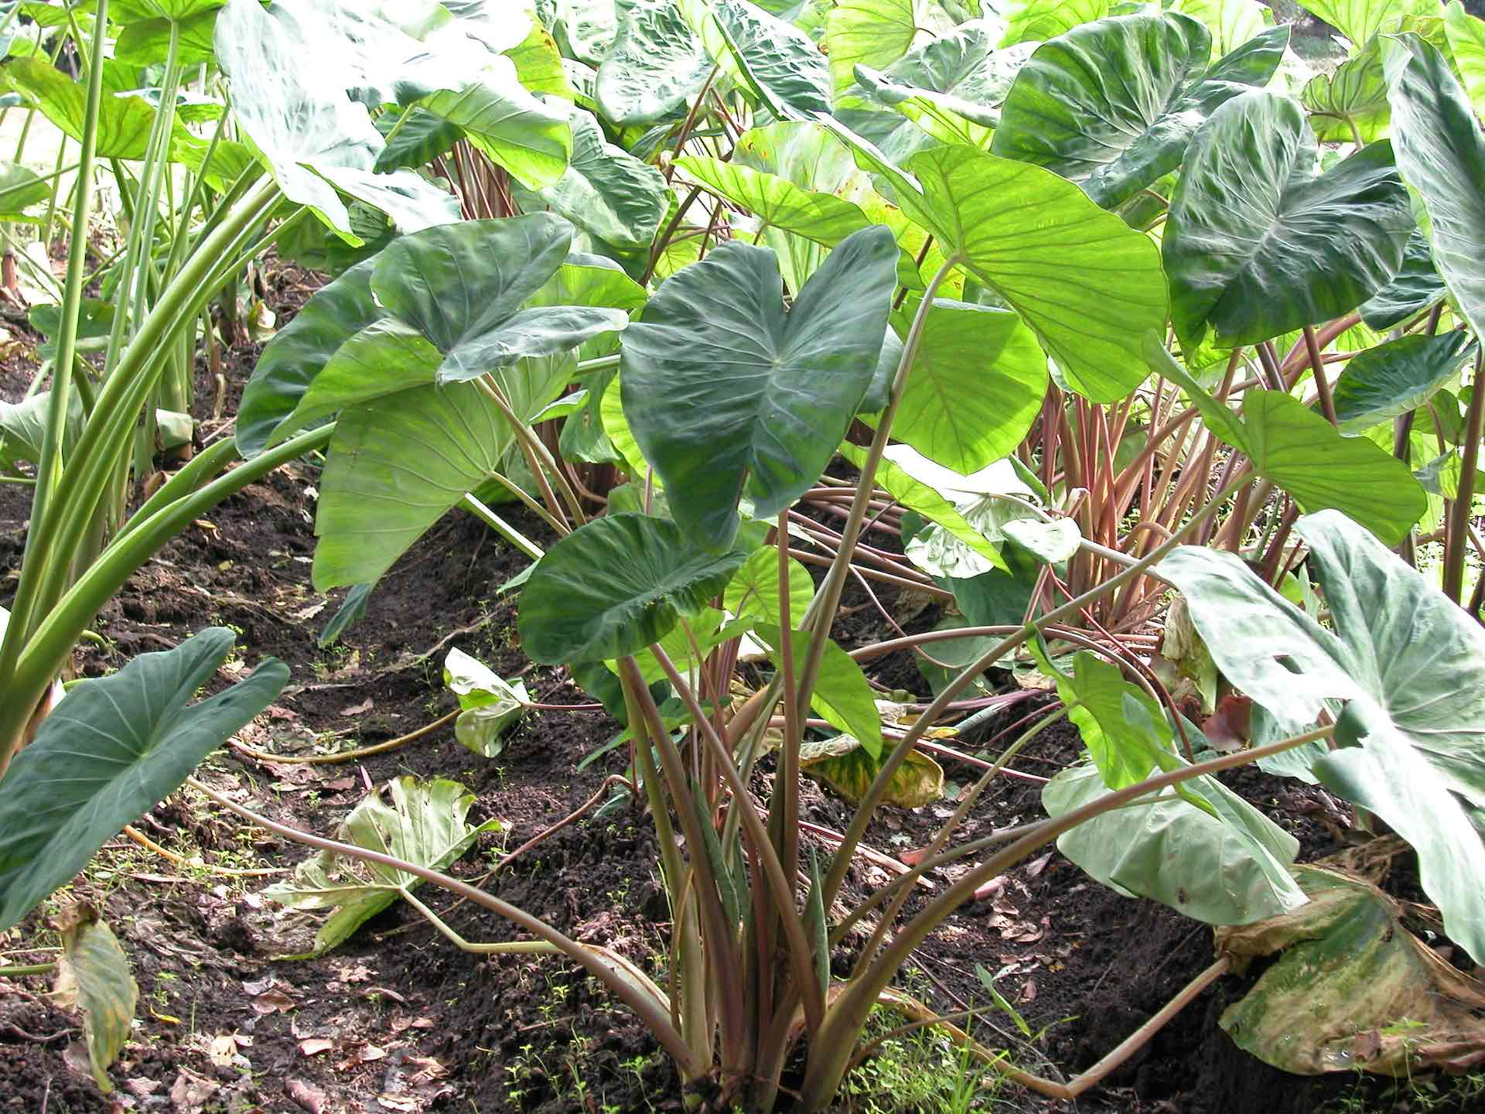
根菜農耕文化(8)

Slide 13
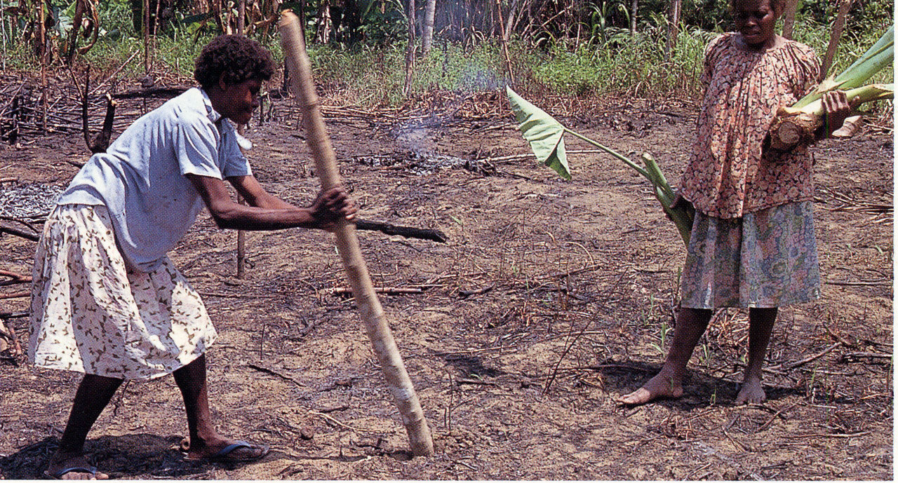
根菜農耕文化(9)
サトイモの植え付け

Slide 14
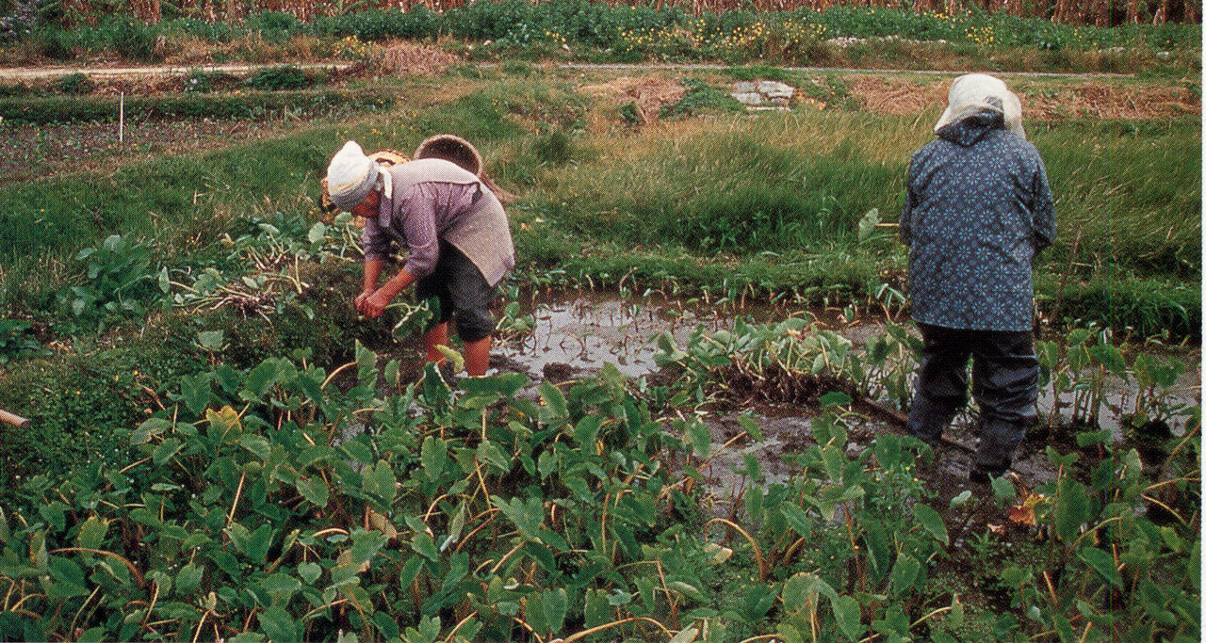
根菜農耕文化(10)
喜界島サトイモ水田

Slide 15
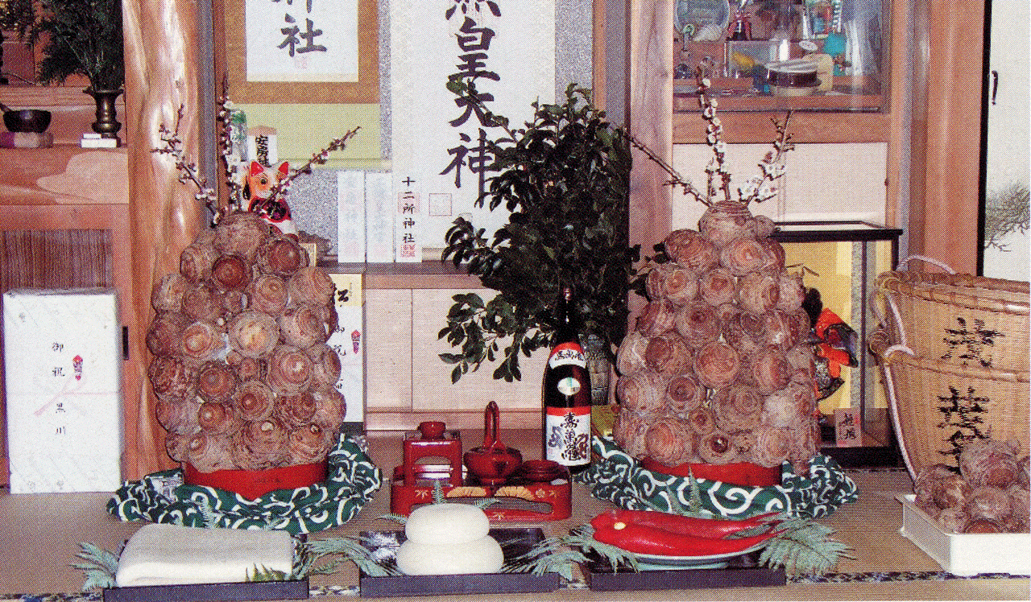
根菜農耕文化(11)
館山市茂名サトイモ祭

Slide 16
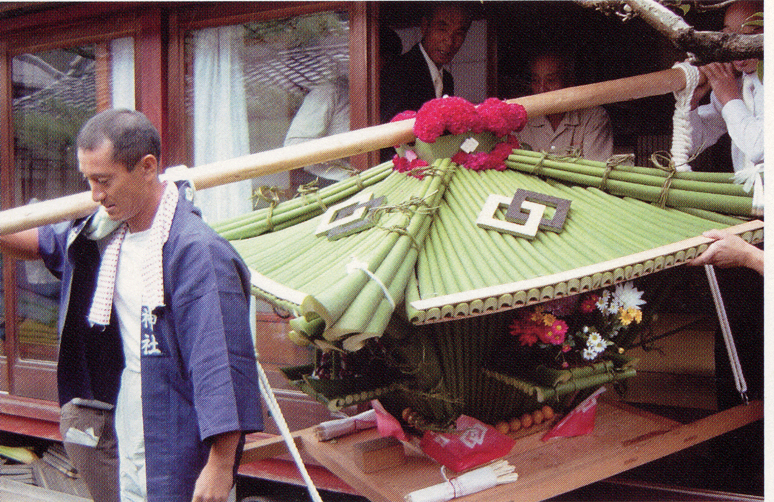
根菜農耕文化(12)
滋賀県野洲町三上ズイキ祭

Slide 17
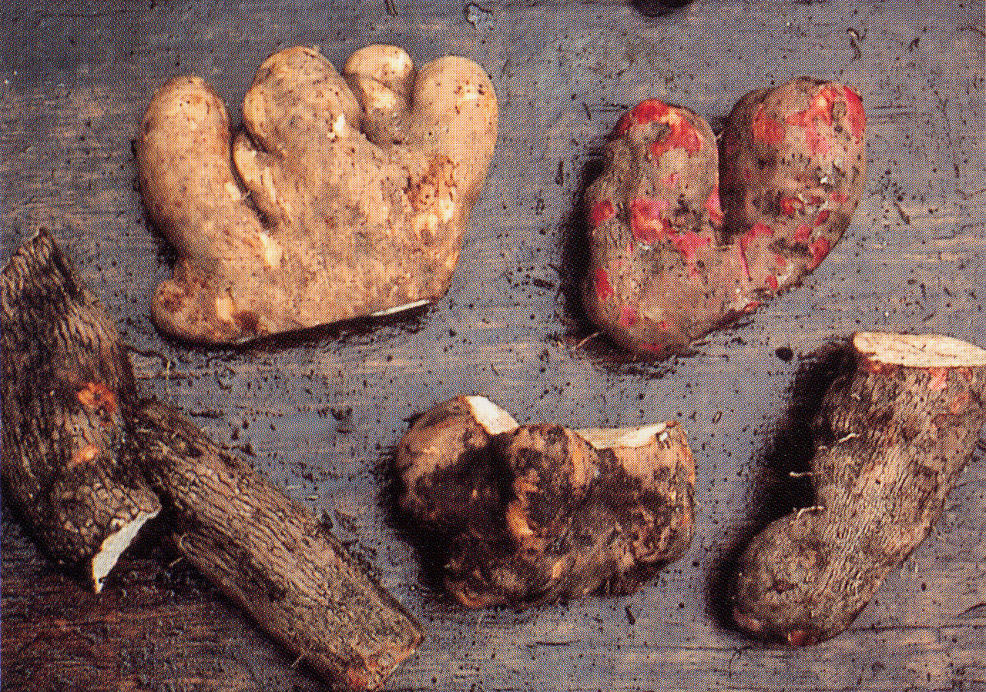
根菜農耕文化(13)
ダイジョとナガイモ

Slide 18
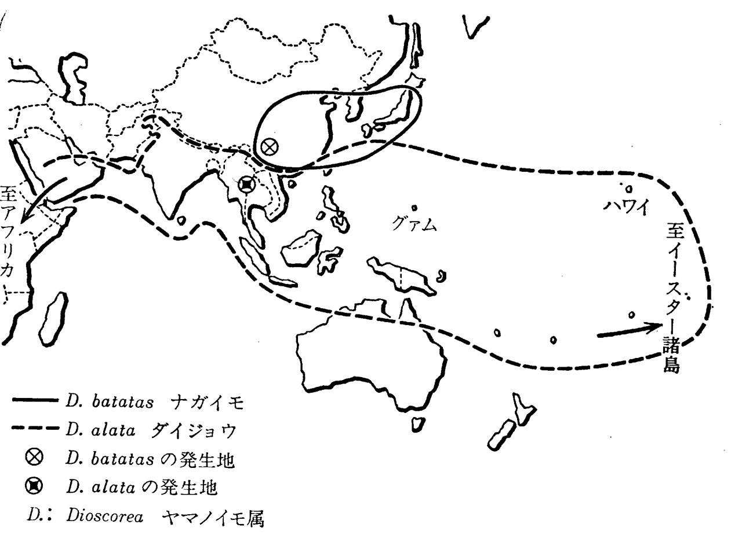
根菜農耕文化(14)
ヤムイモの分布

Slide 19
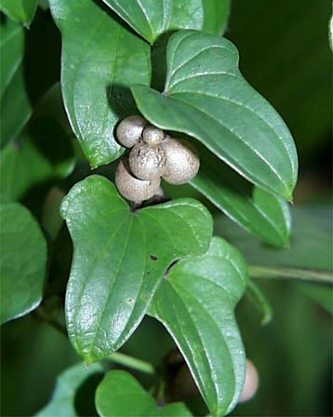
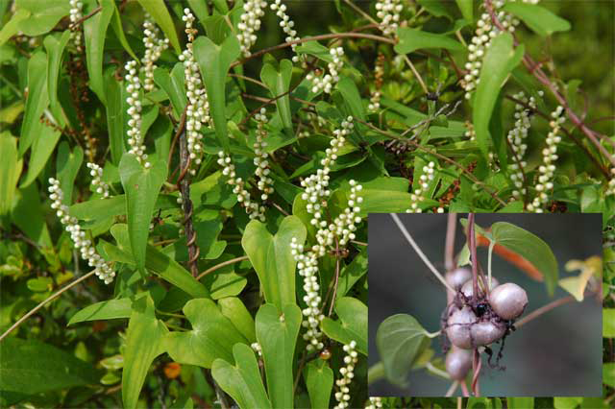
根菜農耕文化(15)
Dioscorea batatas
ナガイモ
Dioscorea japonica
ヤマノイモ

Slide 20
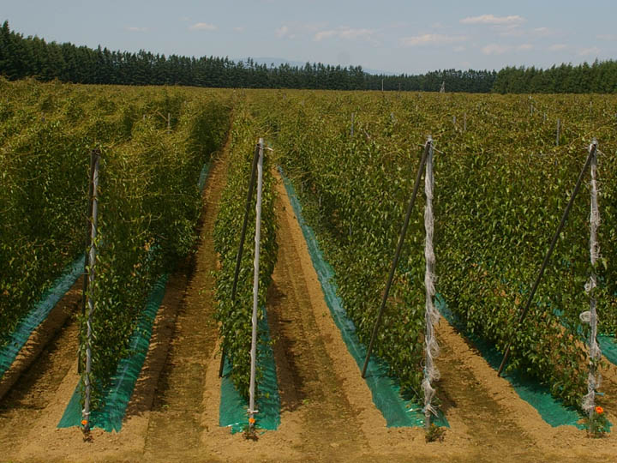
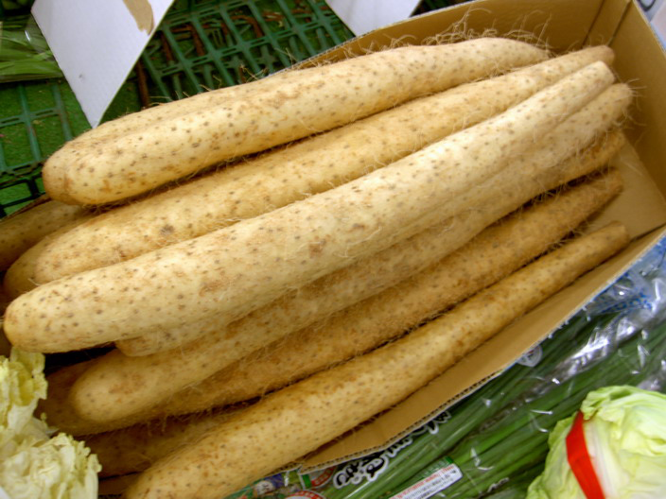
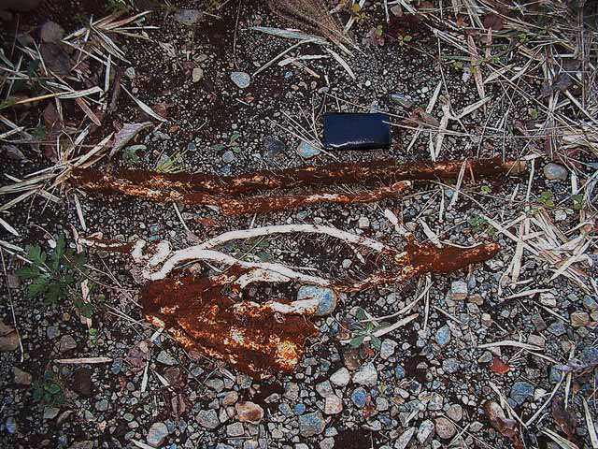
根菜農耕文化(16)
ナガイモ栽培畑
Dioscorea batatas
ナガイモ
Dioscorea japonica
ヤマノイモ

Slide 21
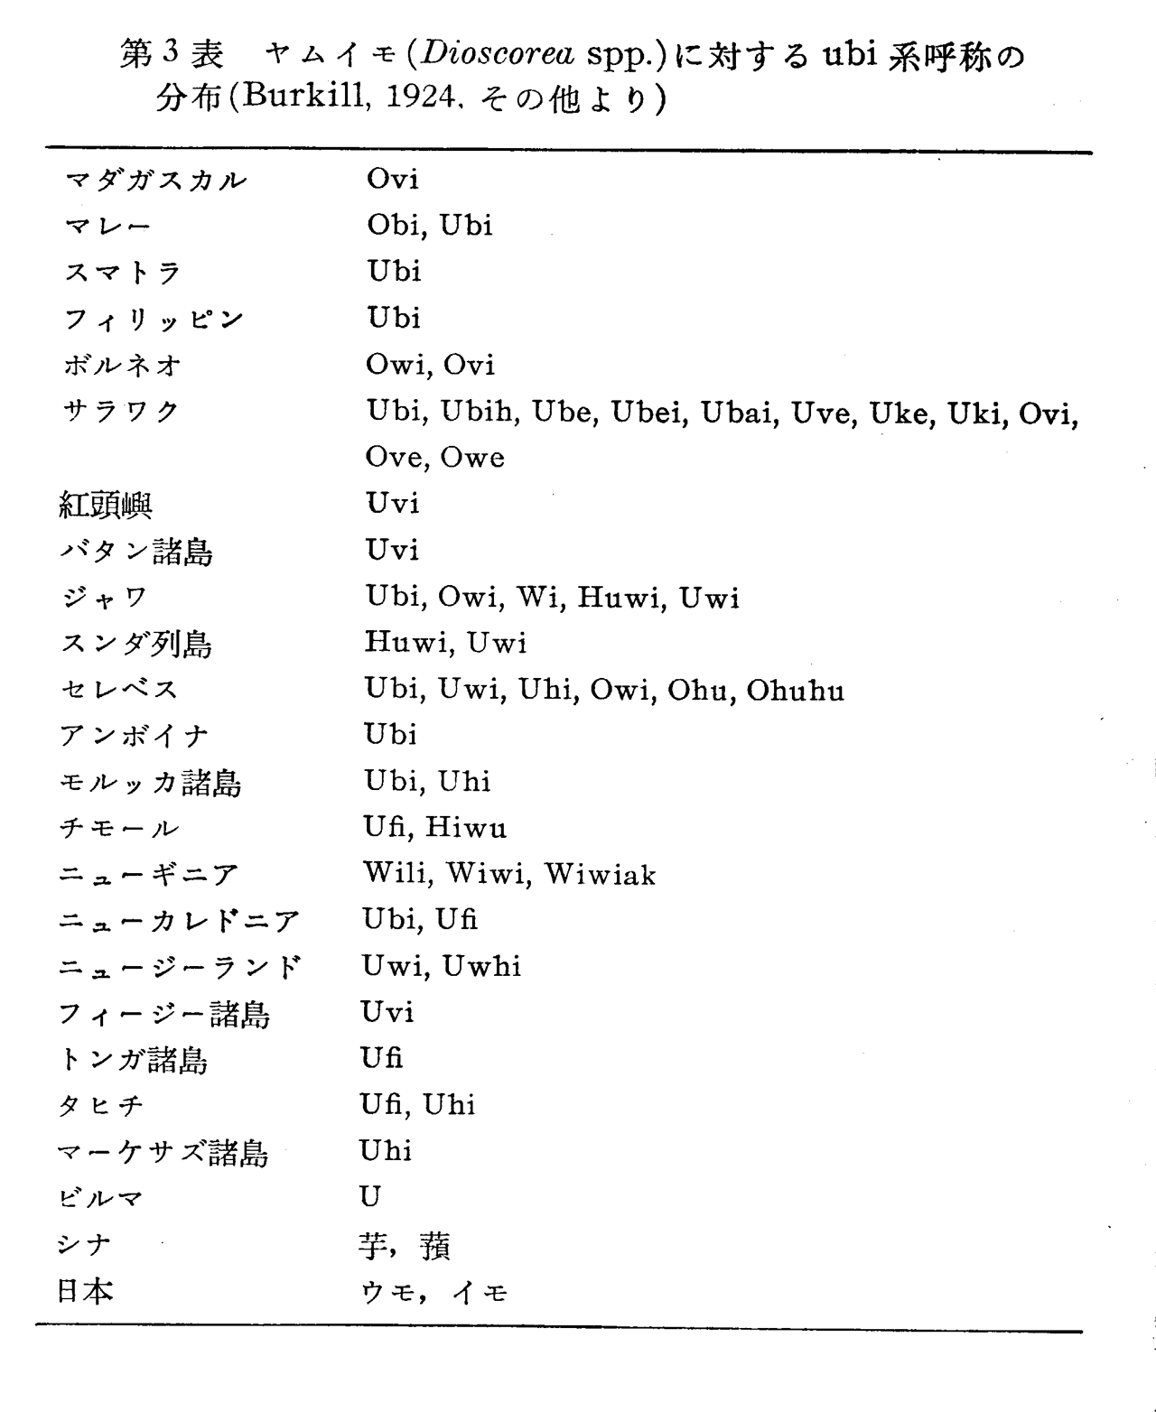
根菜農耕文化(17)

Slide 22
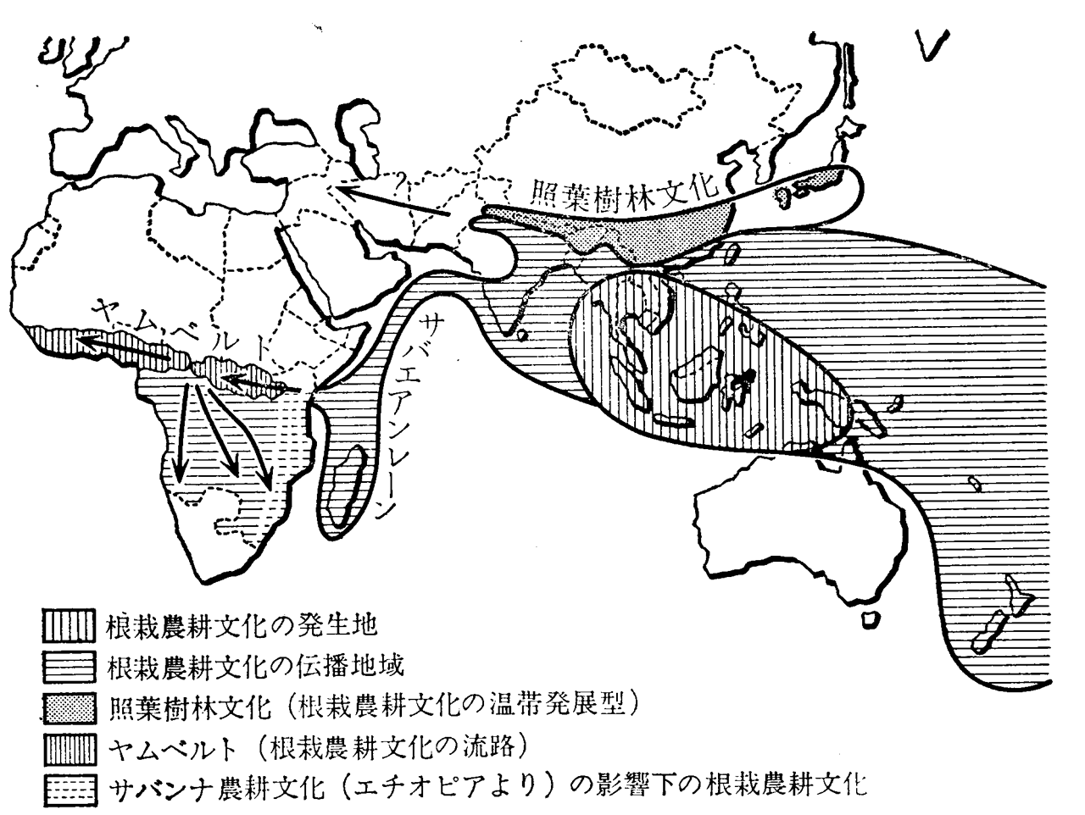
根菜農耕文化(18)

Slide 23
根菜農耕文化(19)
●根菜農耕文化の特徴
根菜を主体とする農耕文化
季節を問わず収穫可能
長期保存可能な穀類を欠く
タンパク源としての豆類を欠く
→豚、ニワトリの飼育や漁労で補う
裏庭型耕作が主体
→焼き畑農耕
大規模農耕を欠く
→小規模で自給自足が可能

